Slide 1
SUPMÉCA GOLF TROPHY
Golf de Rochefort
Samedi 10 Juillet
Départ de la compétition à 8h30
Inscriptions sur www.supmeca-Alumni.com

Slide 2
VENEZ PARTICIPER À LA 8ÈME EDITION
DU SUPMÉCA GOLF TROPHY !
Samedi 10 Juillet 2021
Pour les apprenant(e)s, les Alumni, leur famille et leurs ami(e)s !
Golfeuses, golfeurs, personnes curieuses ou initiées, cette année Supméca Alumni propose une formule pour chacun :
Une matinée golfique à la carte suivi d’un repas à table convivial
TARIF DE LA JOURNEE*
85€
Compétition
55€
Initiation
* -10€ pour les cotisant(e)s 2021 à Supméca Alumni -15€ pour les apprenant(e)s cotisant(e)s 2021 à Supméca Alumni

Slide 3
LES BONNES RAISONS DE S’INSCRIRE
Pour les golfeuses & golfeurs
Un tarif Parcours + Restau défiant toute concurrence,
Une occasion de profiter des derniers ajustements de votre SWING pour défier d’autres Alumni !
Pour les débutant(e)s
Une vraie opportunité de s’initier au golf avec les conseils de pros dans un cadre exceptionnel !
Mettez à profit ces conseils au cours d’un challenge approche-putt

Slide 4
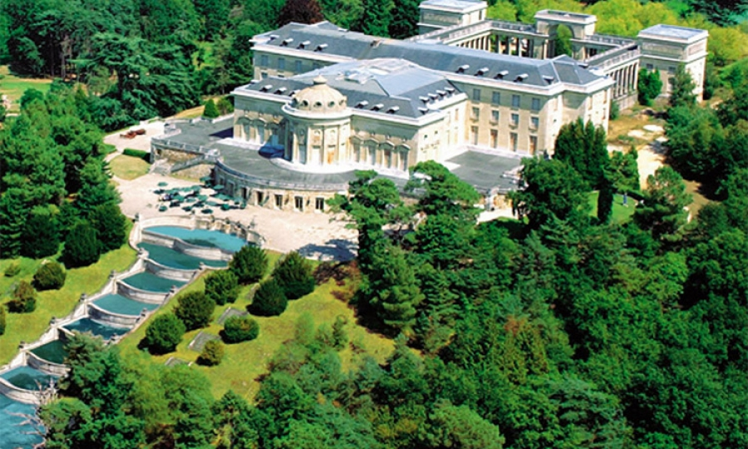
MODALITES D’INSCRIPTION
Cliquez ici pour vous inscrire
L’inscription peut aussi être complétée par courrier postal en remplissant le bulletin d’inscription, accompagné d’un chèque du montant de la formule choisie à l’ordre de « Supméca Alumni ».
SITUATION GEOGRAPHIQUE
1 route de la Bâte
78730 Rochefort en Yvelines
Le golf de Rochefort est situé à 45km de Paris. C’est l’un des plus beaux golfs d’Ile de France.
L’INSCRIPTION COMPREND
L’accueil le matin accompagné du café et des croissants,
La formule choisie (cf. tableau ci-dessous),
L’apéritif offert à toutes et tous les participant(e)s,
Le déjeuner au restaurant, pour toutes et tous les participant(e)s !
La remise des prix.
FORMULE | NON COTISANT(E) | COTISANT(E) | DÉTAILS DE LA FORMULE
Compétition 18 Trous | 85€ Apprenant(e)s : 80€ | 75€ Apprenant(e)s : 70€ | Réservée aux licencié(e)s Parcours 18 trous (Départ en shot gun)
Initiation | 55€ Apprenant(e)s : 50€ | 45€ Apprenant(e)s : 40€ | Ouvert à toutes et tous les débutant(e)s ! 2h de cours avec un(e) Pro / Practice / Challenge Approche-put
Plus d’infos : Salma KASSEM, 06 12 43 06 81 relations.animation@supmeca-Alumni.com

Slide 5
FORMULAIRE D’INSCRIPTION
Cliquez ici pour vous inscrire
OU…
Vous pouvez également vous inscrire par courrier auprès du Secrétariat de Supméca Alumni, 3 rue Fernand Hainaut 93400 Saint-Ouen, en renvoyant le bulletin d’inscription ci-dessous et le chèque de règlement correspondant (à l’ordre de « Supméca Alumni »).
Pour la compétition, comme pour l’initiation, le nombre de places étant limité, les inscriptions seront validées par ordre d’enregistrement. Une inscription qui serait annulée avant le 15 Juin sera totalement remboursée. Après cette date, le remboursement sera effectué après déduction d’une retenue de 30 euros par inscription.
Bulletin d’inscription rempli par :
NOM : Téléphone :
Prénom : Adresse mail :
Adresse postale :
Inscription COMPETITION
Nom | Prénom | Promo | N° licence | Index | Montant
TOTAL 1
Inscription INITIATION
Nom | Prénom | Promo | Formule | Montant
TOTAL 2

